Slide 1
Úkol z minulé prezentace
Nezapomněl/a jsi?
Vložit úkoly z poslední hodiny do odevzdávárny, tzn:
  Vyplněné pracovní listy č. 1 a 2 – sken, fotka z telefonu či elektronická varianta (Word, PDF)
  Krátké zhodnocení jídelníčku kolegy z pracovní dvojice (24-hod recall z pracovního listu č. 1) formou krátkého reportu (1 odstavec textu) – zaměřte se prosím hlavně na skladbu (viz výživová pyramida či zdravý talíř z první hodiny) a pitný režim ve vztahu k antropometrickému vyšetření z druhé hodiny.
Vložte prosím do odevzdávárny do 24. 3. do půlnoci.

Slide 2
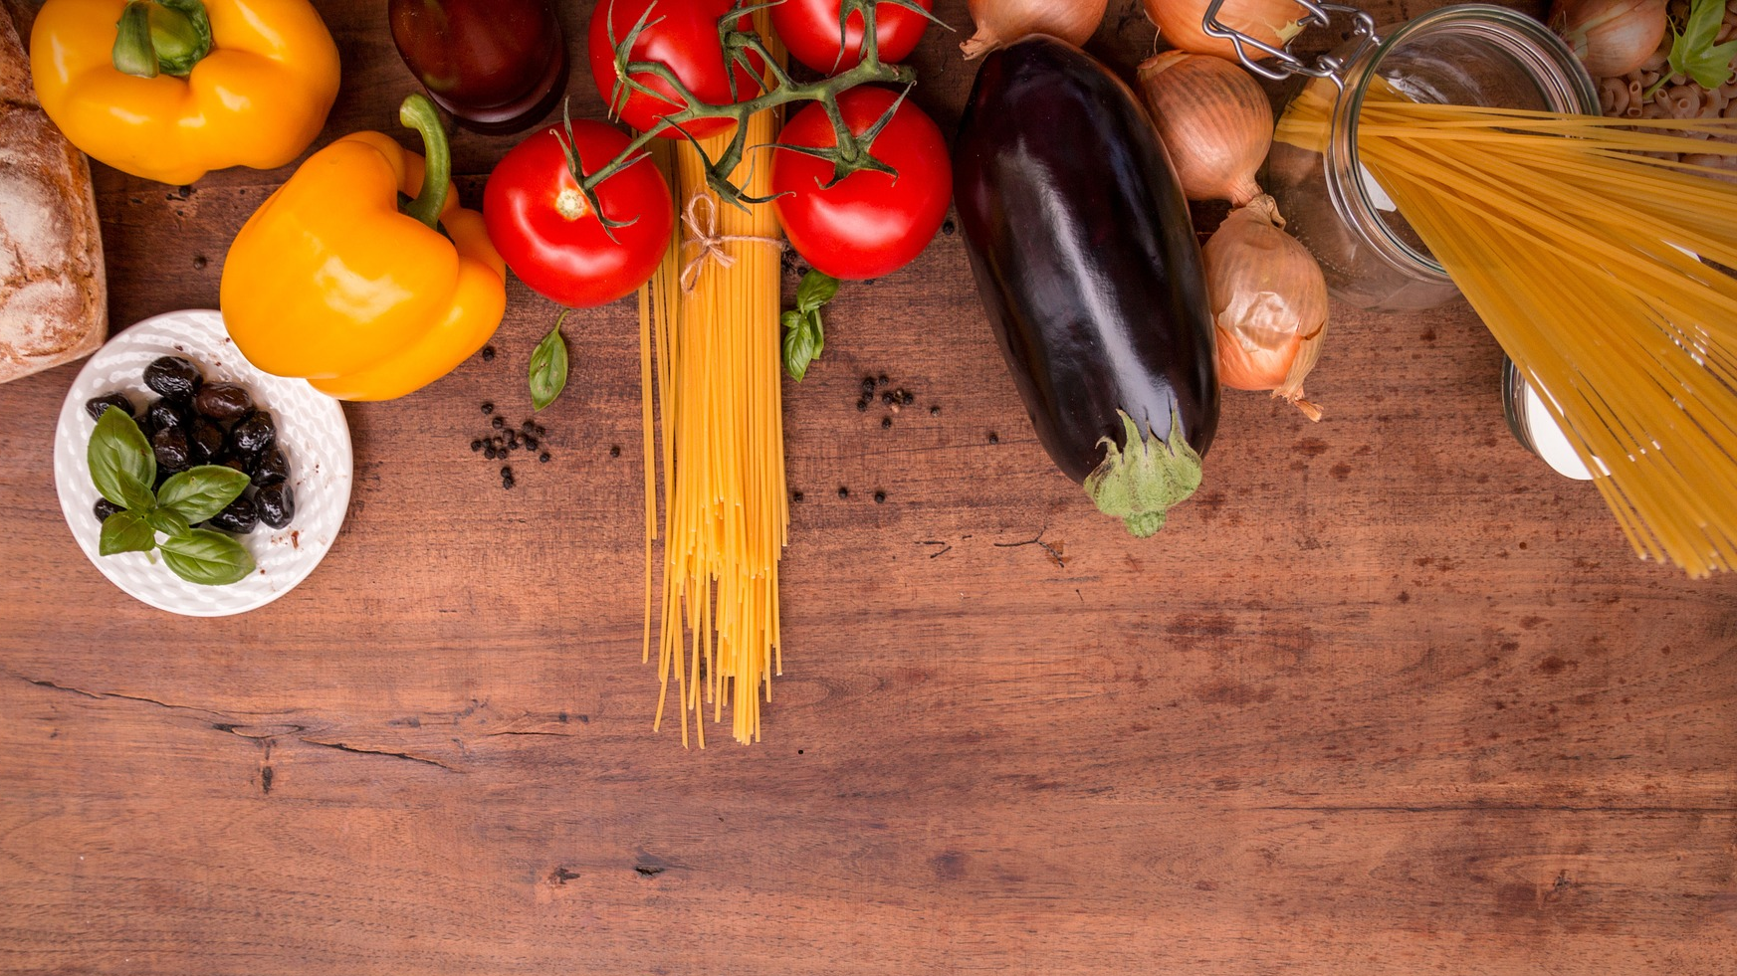
Makroživiny

Slide 3
Rychlé opakování – Jaký je význam makroživin ve stravě člověka?
Zdroj energie – „Přesněji, zdroj substrátů pro obnovu ATP.“
  Klíčovou roli zde hraje příjem tuků a sacharidů. Energii je možné získat i metabolismem bílkovin, ale není to jejich primární funkce v organismu.
  Tuky i sacharidy je zároveň možné v lidském těle „uložit“ pro pozdější potřeby organismu (glykogen ve svalech a játrech a tuková tkáň v podkoží).
Zdroj stavebních látek.
  Zde mají své výhradní postavení zejména bílkoviny, které organismus využívá pro tvorbu pojivové tkáně (vaziva, chrupavky a kosti), svalové tkáně (hladká, srdeční, příčně pruhovaná), enzymů, krevních elementů a transportních molekul jako například lipoproteiny (molekuly kombinující jak bílkoviny tak tuky).
  Určitou stavební funkci mají tedy i tuky – zmíněné lipoproteiny, ale také velmi klíčové fosfolipidy, které jsou součástí struktury buněk.

Slide 4
Bílkoviny
/
Proteiny
- úvod
Materiál pro výstavbu a údržbu tkání:
Trávící šťávy, hormony, enzymy, krevní elementy a obranné látky.
Dělení proteinů na dalším listu.
Příčně pruhovaná svalovina.
Srdeční svalovina.
Hladká svalovina.
Pojivová tkáň – kosti, vazy, chrupavky.

Slide 5
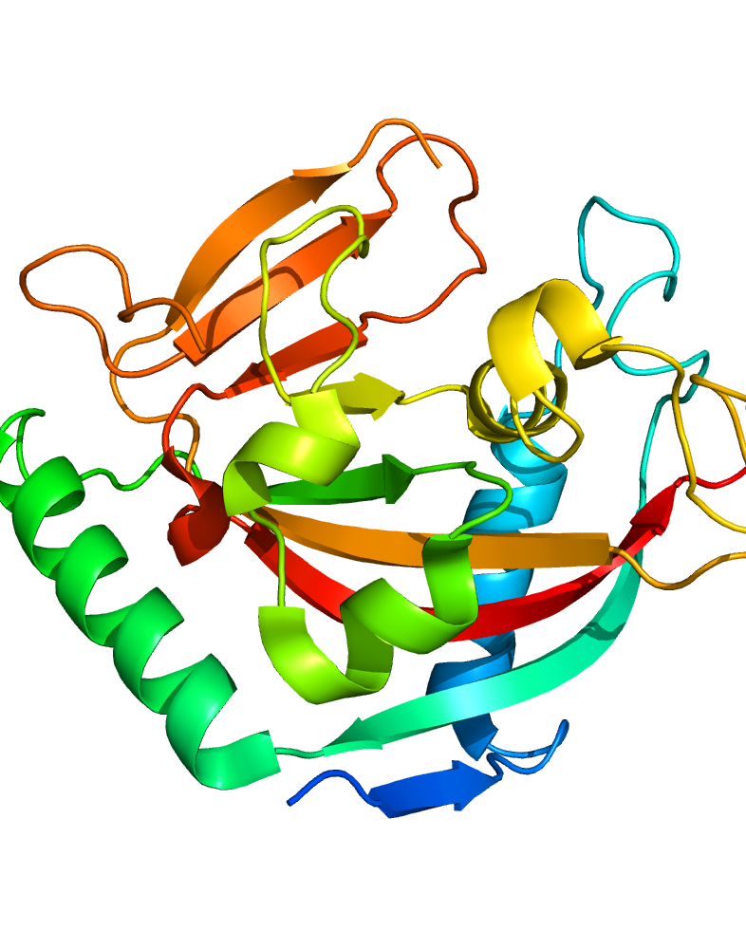
Základní dělení bílkovin
Proteiny
Živočišné
Plnohodnotné
Rostlinné
Neplnohodnotné
Proteiny jsou tzv. biopolymery poměrně komplikované svou strukturou.
Jejich struktura je tvořena složitými řetězci aminokyselin, které tvoří jednotlivé „stavební kameny“ (podobně jako je tomu u polysacharidů – řetězce monosacharidů vzájemně spojených glykosidickou vazbou).

Slide 6

Dělení bílkovin, metabolismus, aminokyseliny a jejich význam.
Zdroj: https://www.youtube.com/watch?v=HSCUAjZQhXI

Slide 7





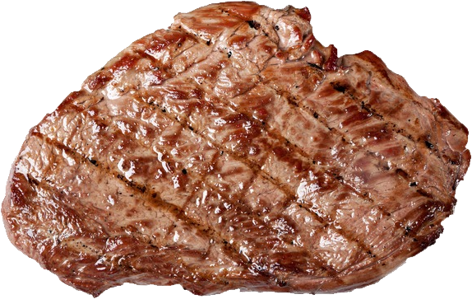
Aminokyseliny (AMK)
V lidském těle má většina metabolických drah podobu kruhu, a proto podobně jako u sacharidů je i u bílkovin potřeba nejdříve složitější sloučeniny rozštěpit na menší, které mohou přestoupit přes střevní stěnu do krve a následně být využitelné pro organismus.
Bílkoviny Oligopeptidy Peptidy Aminokyseliny
Celkem existuje 20 tzv. biogenních nebo jinak také proteinogenních AMK, které mají význam v procesu tvorby lidských proteinů či peptidů.
AMK nemají zásobní formu podobně jako sacharidy (glykogen) či tuky (tuková tkáň). AMK, které získáme potravou nějaký čas kolují v naší krvi („aminokyselinový pool“)a pokud jich není třeba, pak vstupují do energetického metabolismu a močovinového cyklu.
Krátkodobě jsme schopni odbourávat vlastní bílkoviny (nejčastěji svaly) pro zisk AMK k výrobě bílkovin potřebných pro život (enzymy, hormony atp.). Například budeme-li vystaveni nedostatku bílkovin ve stravě či hladovění.

Slide 8
Aminokyseliny (AMK)
AMK
Esenciální
Musíme přijímat ve stravě. Nejsme schopni syntetizovat.
Semiesenciální
Jsme schopni syntetizovat, pokud jsme zdraví.
Neesenciální
Jsme schopni plně syntetizovat.
AMK dělíme podle schopnosti organismu je vyrobit či nikoli:

Slide 9



Esenciální aminokyseliny
Důležité na zapamatování
Živočišné bílkoviny
Plnohodnotné
Živočišné B jsou označovány jako plnohodnotné, protože mají kompletní zastoupení esenciálních AMK. Živočišné zdroje jsou tak z pohledu příjmu AMK a jejich vyváženého zastoupení výhodnější než rostlinné zdroje.
Fenylalanin
Histidin
Izoleucin
Leucin
Lysin
Methionin
Threonin
Tryptofan
Valin
BCAA
Branched chained amino acids
Větvené aminokyseliny nebo jinak také aminokyseliny s rozvětveným řetězcem, které jsou důležité v procesu tvorby svalových bílkovin.

Slide 10
Semiesenciální a neesenciální aminokyseliny
Nedůležité na zapamatování
Semiesenciální:
  Arginin
  Cystein
  Glutamin
  Glycin
  Prolin
  Tyrosin
Neesenciální:
  Alanin
  Asparagin
  Kyselina asparagová
  Kyselina glutamová
  Serin
Syntéza AMK
Pokud jsme zdraví a netrpíme zrovna malnutricí (nedostatečnou výživou), pak je lidské tělo schopno si jednotlivé semiesenciální a neesenciální AMK vyrobit z esenciálních AMK (syntetizovat).

Slide 11
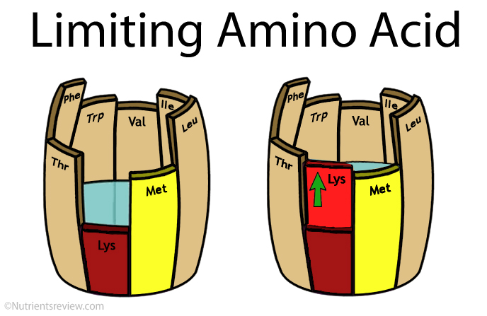
Limitní aminokyselina
Esenciální AMK limitující využitelnost ostatních esenciálních AMK v bílkovině
Esenciální aminokyselina, která se nejvíce vzdaluje referenční hodnotě.
Její obsah v bílkovině je nedostatečný, respektive limitní.
Snižuje se využitelnost ostatních esenciálních AMK.

Slide 12
Limitní aminokyselina
Esenciální AMK limitující využitelnost ostatních esenciálních AMK v bílkovině
Situace 1 je grafickým znázorněním neplnohodnotné bílkoviny – aminokyselinové spektrum 9 esenciálních AMK se vzdaluje referenčním hodnotám pro plnohodnotné AMK spektrum. V tomto případě AMK Lysin bude omezovat využitelnost ostatních AMK a výsledných bílkovin bude vyrobeno menší množství.
Situace 2 je grafickým znázorněním bílkoviny, která by byla plnohodnotná, pokud by obsahovala adekvátní množství esenciální AMK Lysinu.
1
2

Slide 13
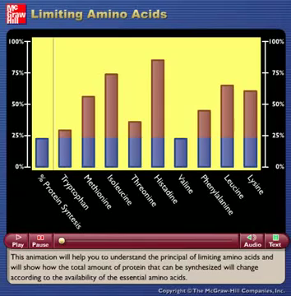
Grafické znázornění limitní AMK
Zdroj: https://www.youtube.com/watch?v=KdOK22OAiWc

Slide 14
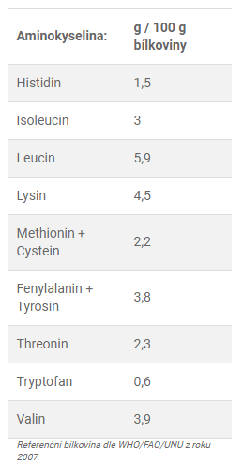
Referenční aminokyselinové skóre (AAS)
AAS z angl. zkratky amino acid score
Využitelnost bílkovin se vyjadřuje pomocí AAS srovnáním s referenční bílkovinou.
AAS = 100 … ideální složení AMK
  Pšenice = 44
  Rýže = 57
  Kukuřice = 41
  Sója = 47
  Čočka = 31
  Hrách = 37
  Hovězí maso = 94
  Vejce = 119
Zdroj: https://www.inkospor.cz/vypocet-kvality-proteinu/

Slide 15
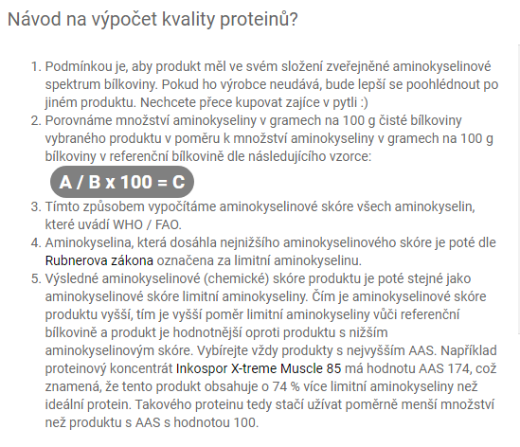
Referenční aminokyselinové skóre
AAS z angl. zkratky amino acid score
Rubnerův zákon – výpočet AAS.
↑AAS = ↑ poměr AMK_{limit} vůči referenční bílkovině.
AAS limitní AMK blížící se 100 zvyšuje využitelnost B.
Zdroj: https://www.inkospor.cz/vypocet-kvality-proteinu/

Slide 16
Příklad
Lysin je typickou limitní AMK pro obilniny (například bílkovina nacházející se v pšenici).
Řekněme, že obsah Lysinu v pšenici je cca 2,5 g/100 g bílkoviny (o 2 g méně než se udává v referenční bílkovině).
AAS pro Lysin je 55.
Zjednodušeně se tedy dá říci, že využitelnost ostatních esenciálních AMK v pšenici je nižší o 45 %.
Zdroj: https://www.inkospor.cz/vypocet-kvality-proteinu/

Slide 17
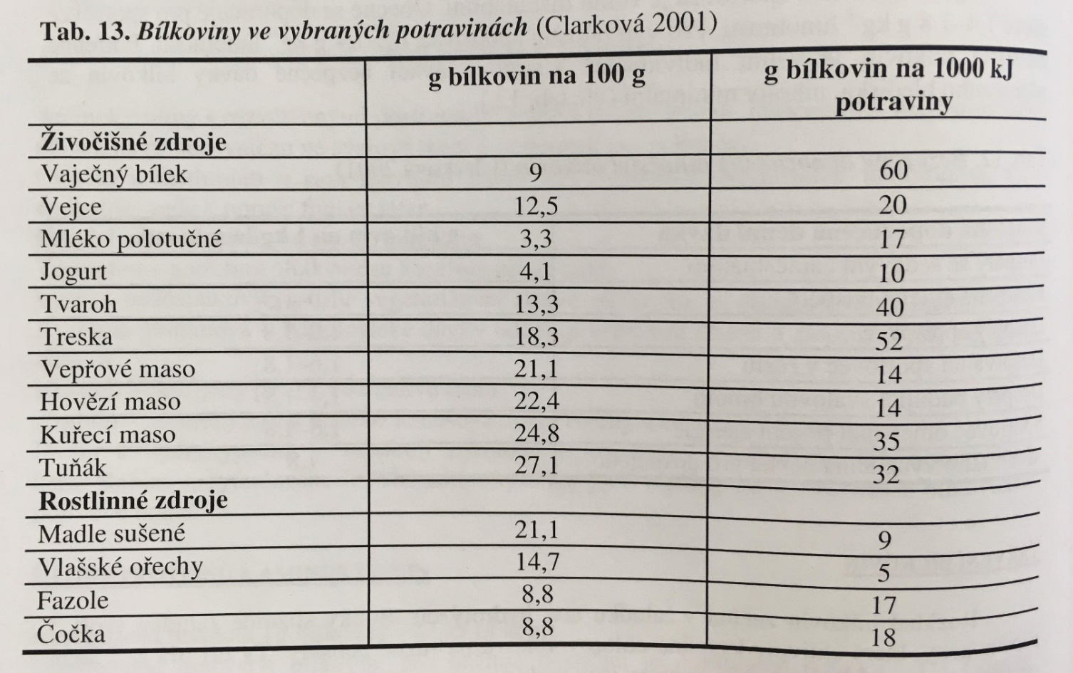
Obsah bílkovin v potravinách
Přestože jsou některé rostlinné proteiny co do obsahu vynikajícím zdrojem bílkovin, vždy je potřeba mít na paměti, že rostlinné bílkoviny jsou omezeny limitní AMK.
Tuto skutečnost je možné potlačit kombinací jednotlivých zdrojů. Například:
  Rýže + luštěniny
  Kukuřice + luštěniny
  Atp.
Zdroj: Mandelová (2007) – Základy výživy ve sportu

Slide 18
Příjem bílkovin
Doporučení pro příjem bílkovin během jednoho dne, ve vztahu k pohybové aktivitě
Bílkoviny by měly tvořit 12-15 % z celkového E příjmu.
Doporučené množství bílkovin je minimálně 0,8 g/kg TH a maximálně 1,5 g/kg (u sportovců až 2 g/kg TH).
Potřeba bílkovin roste u:
  Vytrvalostních sportovců a osob s velkou fyzickou zátěží
  Osob, které mají snížený příjem E
  Sportovců v období růstu
  Osob, které se cvičením začínají
  Silových sportovců

Slide 19
Úloha bílkovin ve sportu
Chránit kvalitu stávající svalové hmoty.
Doplňkový zdroj Energie.
Urychlit obnovu svalové hmoty.
Zajistit udržení ostatních životních funkcí.
Umožnit plné využití získaných silových schopností.

Slide 20

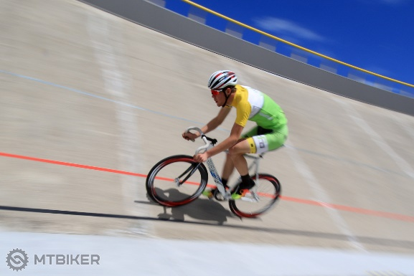

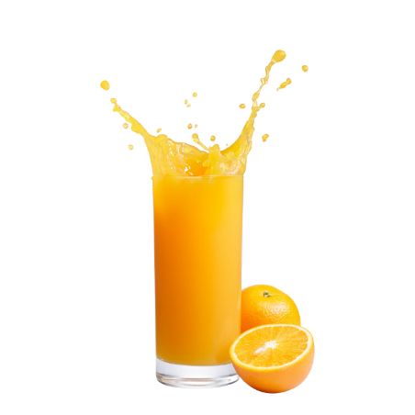
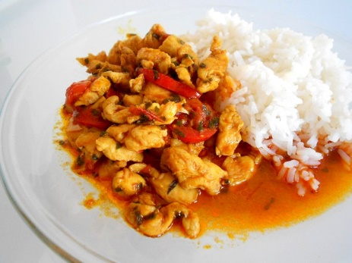

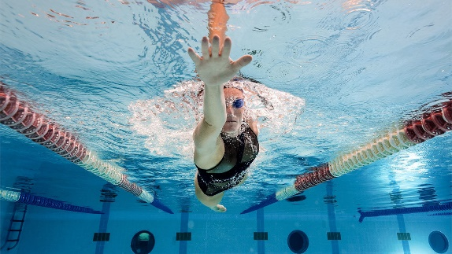
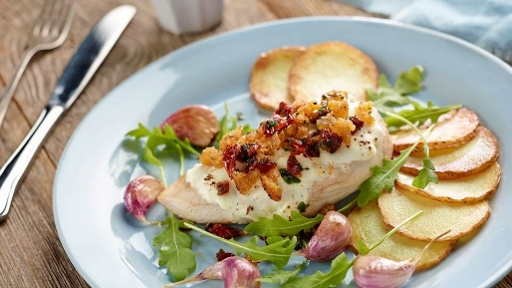
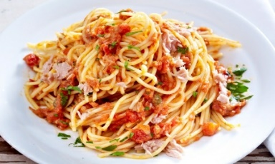
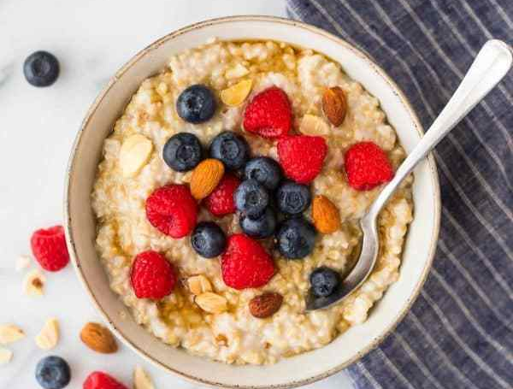
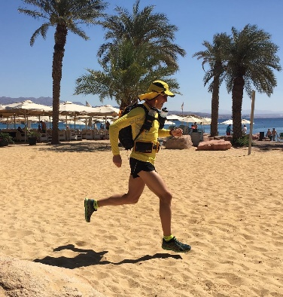
Obecná doporučení pro příjem S a B ve vztahu k PA
Vytrvalostní výkony
Zdroje:
Williams (2018) – Nutrition for health, fitness and sport.
Optimalizace obnovy glykogenu
Krátkodobá v.
1-4 g S/kg TH
0,3-0,4 g B/kg TH
Střednědobá v.
1,5 g S/kg TH akutně nebo 1,2-1,5 g S/kg TH/hod
~1 g S/kg TH
Optimalizace proteosyntézy
Dlouhodobá v.
0,3-0,4 g B/kg
4 hod
1 hod
Fáze časné regenerace
2 hod

Slide 21
Obecná doporučení pro příjem S a B ve vztahu k PA
Silově-rychlostní výkony
Zdroje:
Williams (2018) – Nutrition for health, fitness and sport.
Optimalizace obnovy glykogenu
Krátkodobá v.
1-2 g S/kg TH
0,3-0,4 g B/kg TH
Střednědobá v.
1,5 g S/kg TH akutně nebo 1,2-1,5 g S/kg TH/hod
~1 g S/kg TH
Optimalizace proteosyntézy
Dlouhodobá v.
0,3-0,4 g B/kg
4 hod
1 hod
Fáze časné regenerace
2 hod

Slide 22
Obecná doporučení pro příjem S a B ve vztahu k PA
Vytrvalostní vs silově-rychlostní výkony
Pro příjem bílkovin v podstatě nejsou rozdílná doporučení pro vytrvalostní a silově-rychlostní sport.
Příjem bílkovin by měl být vyvážený v průběhu celého dne do adekvátních porcí (ve vztahu k hmotnosti sportovce).
Pravidelné dávky 0,3-0,4 g B čtyřikrát až pětkrát denně jsou naprosto adekvátní pro podporu výkonnosti, regenerace či hypertrofie sportovce vytrvalostního i silově-rychlostního.
  Optimální celodenní příjem B pro vytrvalostního sportovce činí 1,2-1,4 g B/kg TH:
    4 porce B v objemu 0,3 g/kg až 5 porcí B v objemu 0,3 g/kg
  Optimální celodenní příjem B pro silově-rychlostního sportovce činí 1,4-1,8 (2) g B/kg TH:
    5 porcí B v objemu 0,3 g/kg až 5 porcí B v objemu 0,4 g/kg

Slide 23
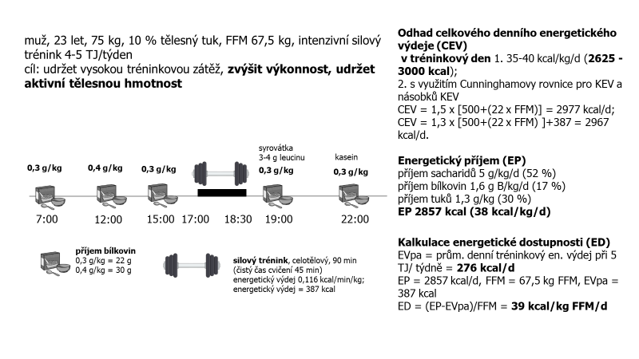
Příklad rozložení příjmu bílkovin během jednoho dne
Zdroje:
Kumstát a Hlinský (2019) - Sportovní výživa v tréninkové a závodní praxi

Slide 24
Doplňkový úkol k týdnu (16.-22. 3.)
Vytvořte jídelníček dle Vašeho sportovního zaměření na jeden den tak, abyste splnili doporučení pro příjem sacharidů a bílkovin.
  Případně můžete využít i 24-hod recall svého kolegy a upravit jej dle doporučení pro příjem S a B.
Pracujte s následujícím snímkem č. 25 (je zde nastíněn příkladový zápis jednoho jídla, které změňte za své a univerzální hlavička, kterou opět upravte dle sebe/kolegy – hmotnost, výška atd.).
Vytvořte vlastní časovou osu, vložte fotografie potravin, jejich množství a jejich obsah S a B.
Samostatný snímek (slide) uložte ve formátu PDF a odevzdejte do odevzdávárny.
Vložte prosím do odevzdávárny do 31. 3. do půlnoci.

Slide 25
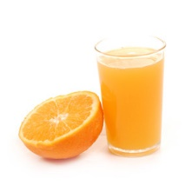

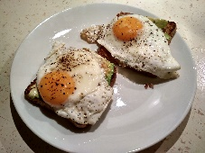
Cyklistika
Muž, 26 let, 183 cm, 78 kg
2x celozrnný toast s avokádem
a vejci (100 g) + pomerančový džus 300 ml
Bílkoviny – 22,8 g
0,3 g B/kg TH
Sacharidy – 45,1 g
0,6 g S/kg TH
Snídaně
Svačina
Oběd
Svačina
Trénink – 3 hod, silniční cyklo, střední intenzita
Svačina
Večeře

